Slide 1
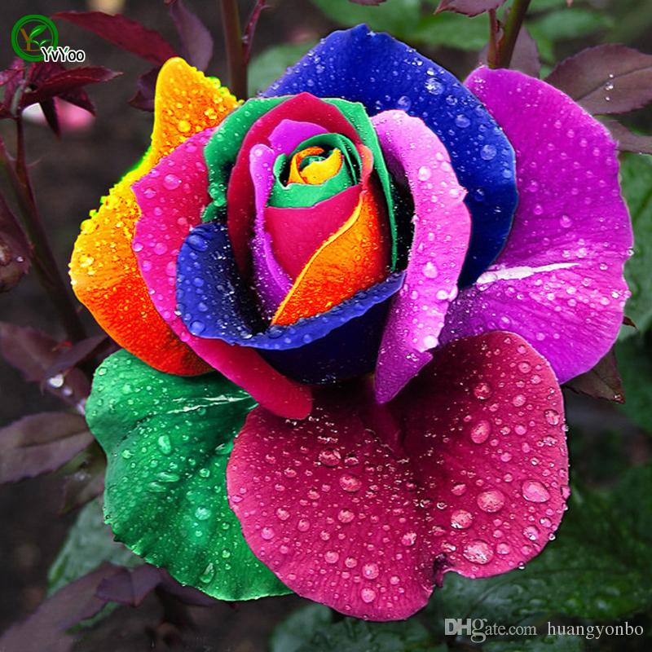
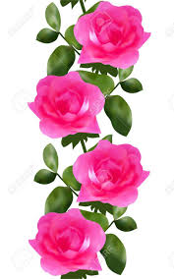
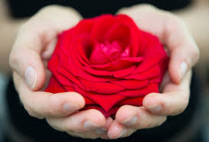
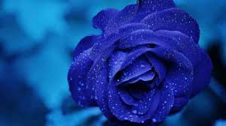
LES ROSES
Nom: Haritz Corral Vicente
Data: 06.06.2020
Curs: Segon
2019-2020

Slide 2
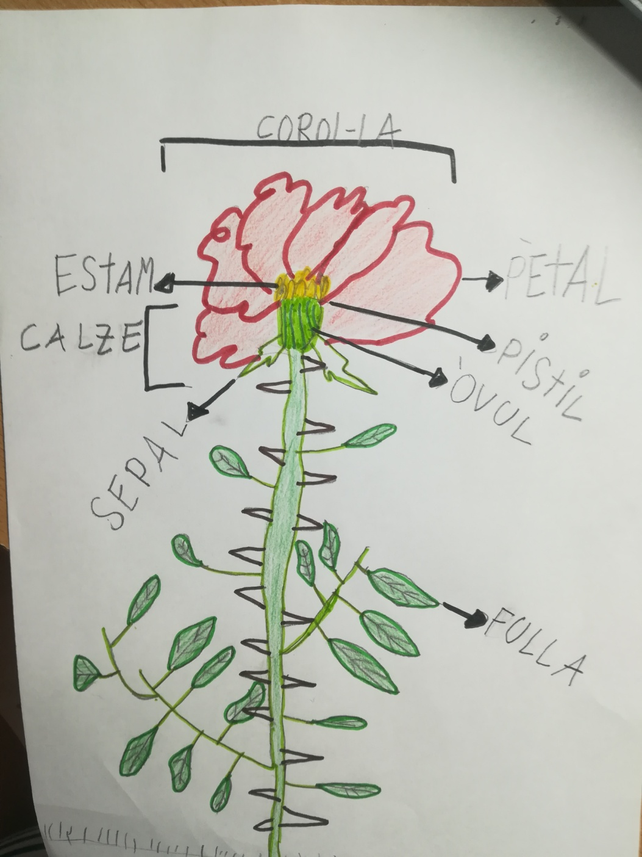
1.-Dibuixa
la planta
com si fossis un científic.

Slide 3
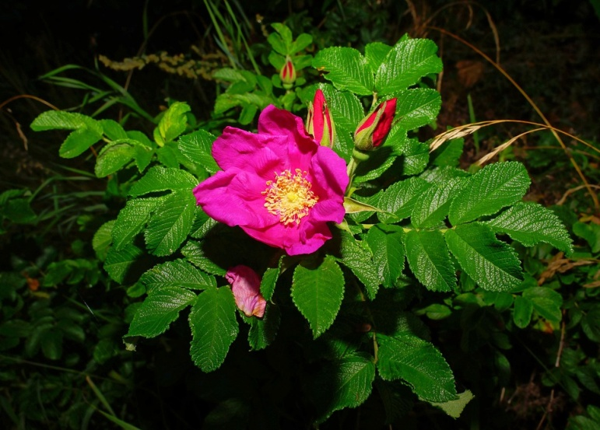
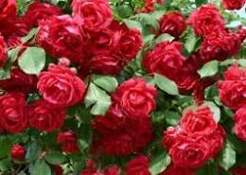
2.-Busca informació
La rosa és la flor del roser i el seu nom científic es el mateix.
Hi han al voltant de 200 espècies diferents.
Les roses salvatges tenen cinc pètals ( algunes déu) però les domèstiques poden tenir més, sempre un nombre múltiple de cinc.
Rosa salvatge
Rosa domèstica

Slide 4
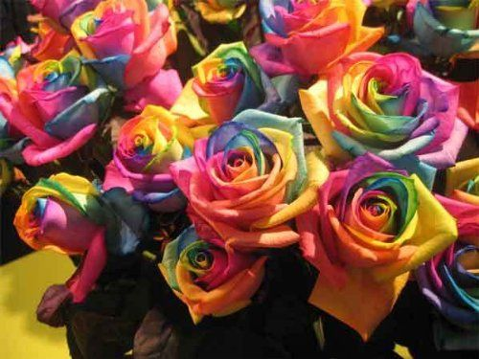
CARACTERISTIQUES
Els rosals son arbustos trepadors, però de vegades poden penjar. Tenen espines i poden créixer de dos a cinc metres d’ altura. Hi han roses de molts colors: roig, blau, lila, groc, negre,blanc, fins i tot una rosa pot ser de dos colors o com un arc de sant martí!!

Slide 5
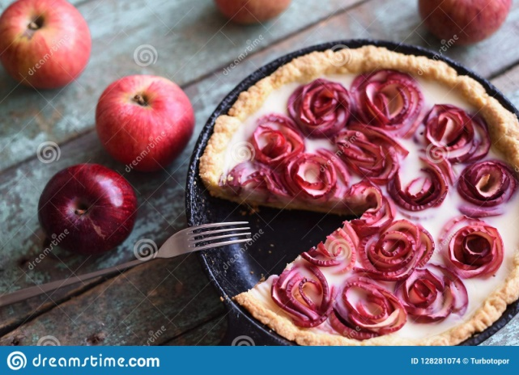
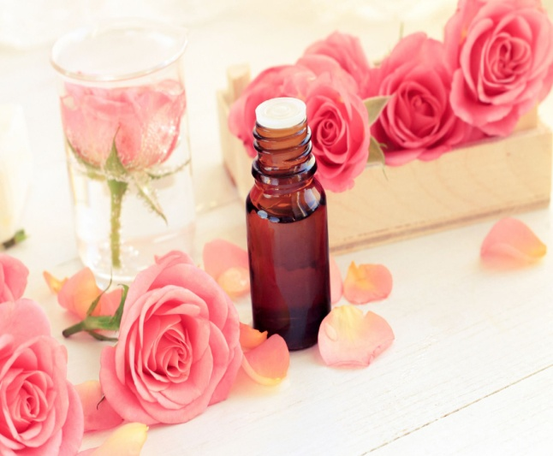
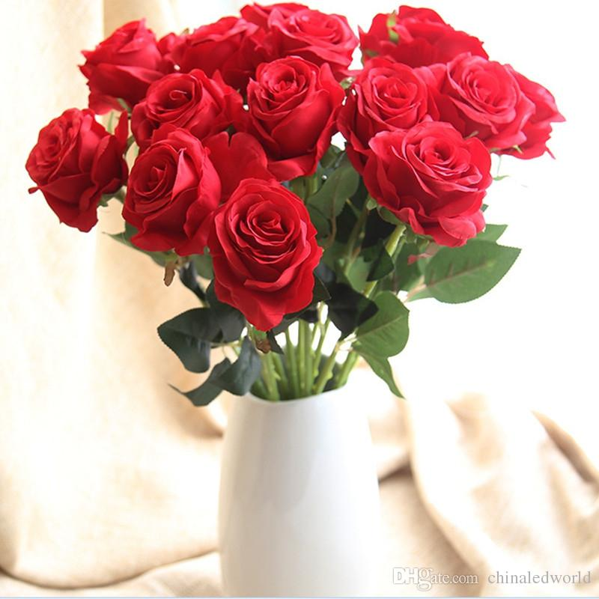
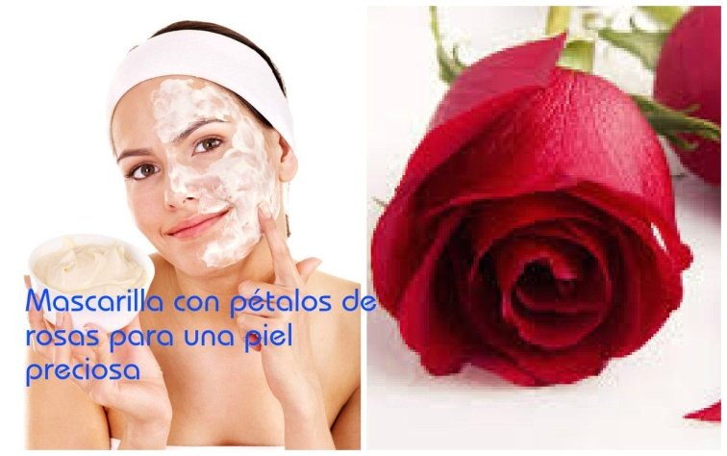
UTILITATS
Les roses poden servir per:
1
3
Medicina
Decorar
Menjar
2
4
Tractament
Bellessa

Slide 6
NECESSITATS
Necessita que no faci ni molta calor ni molt de fred. Durant el dia entre 28-34 graus, i per la nit, no menys de 15 graus.
1. TEMPERATURA
2.HUMITAT
3.LLUM
4. TERRA
Entre el 60 i el 80 %
Necessita moltes hores de llum però també ombra.
Necessiten una terra tova i amb poca quantitat de calci i sal.

Slide 7
ON ES TROBEN?
Les roses es cultiven a quasi tot el món però els països que més flors produeixen són:
ECUADOR
COLOMBIA
KENIA
ETIOPIA
HOLANDA
INDIA
CHINA

Slide 8
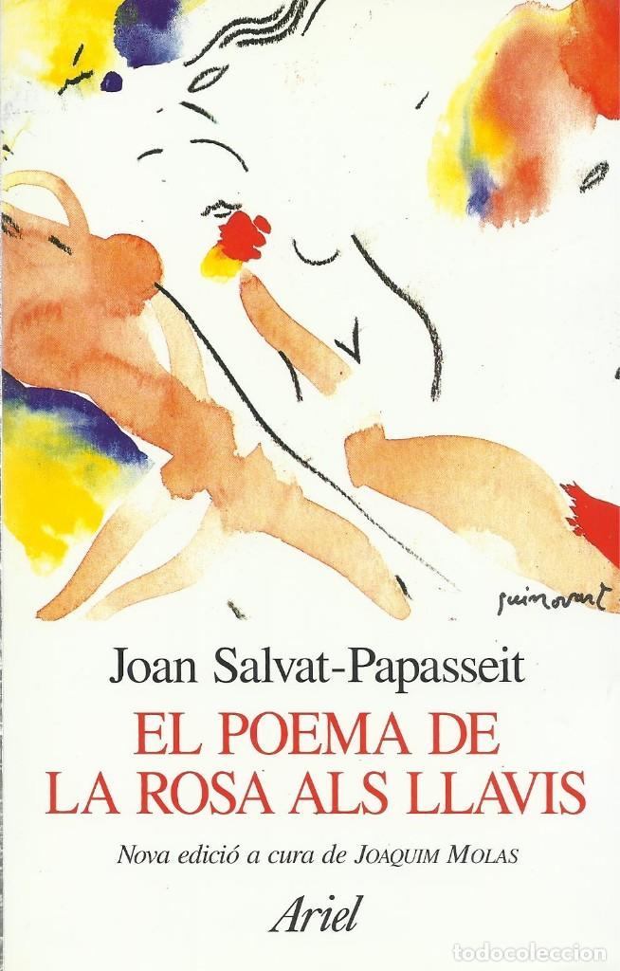
CURIOSITATS
Hi ha molts llibres que parlen de les roses:

Slide 9
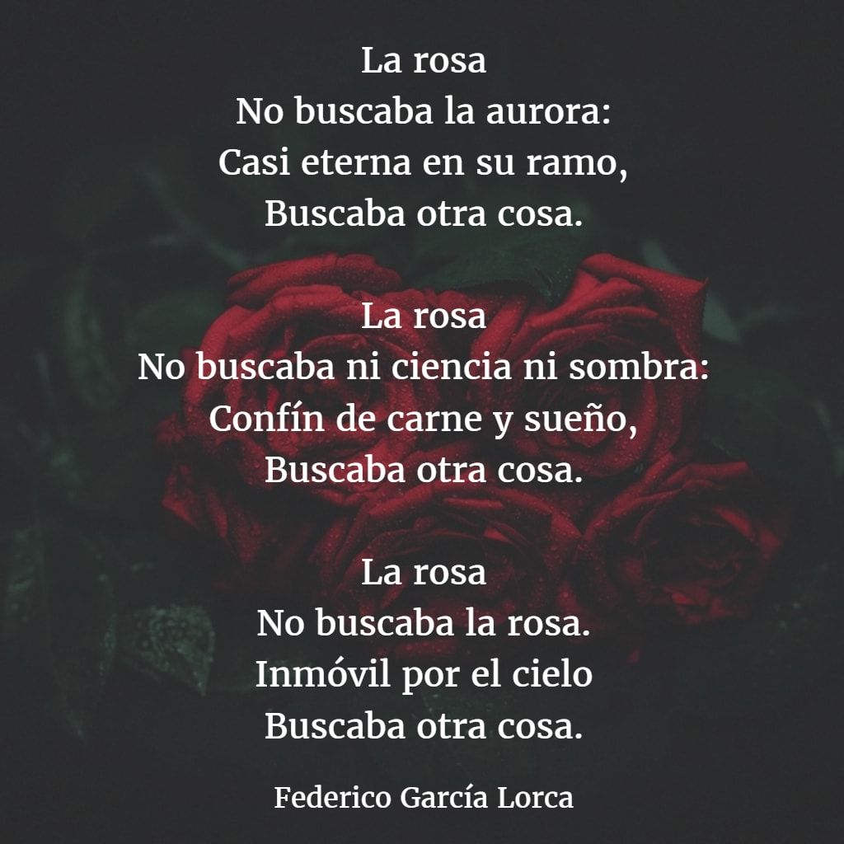
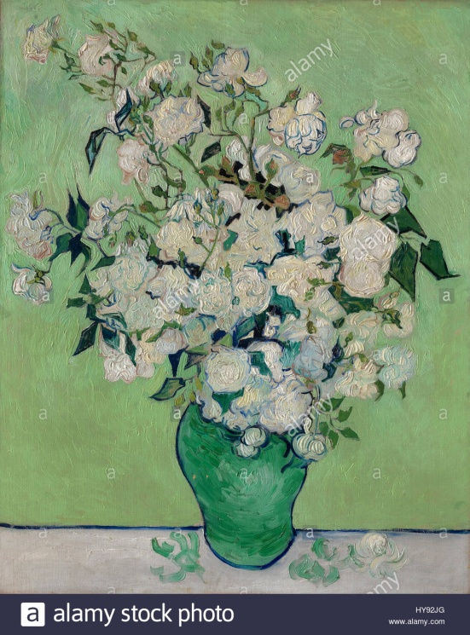
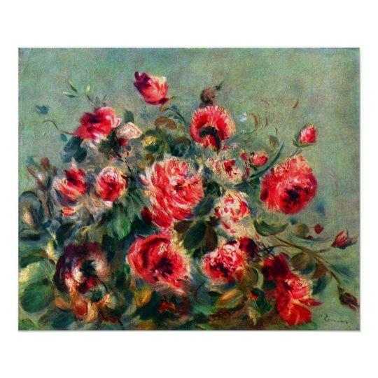
També cançons, poemes i obres d’art.
Van Gogh
Claude Monet

Slide 10
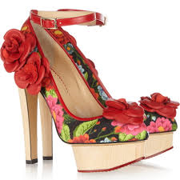
És la flor més venuda a tot el món!!!!

Slide 11
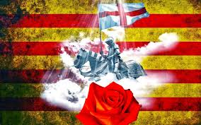
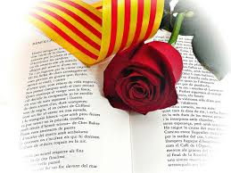
A Catalunya celebrem la Diada de Sant Jordi, el dia 23 d’abril. Regalem llibres i roses com a símbols de l’amor i la cultura.

Slide 12
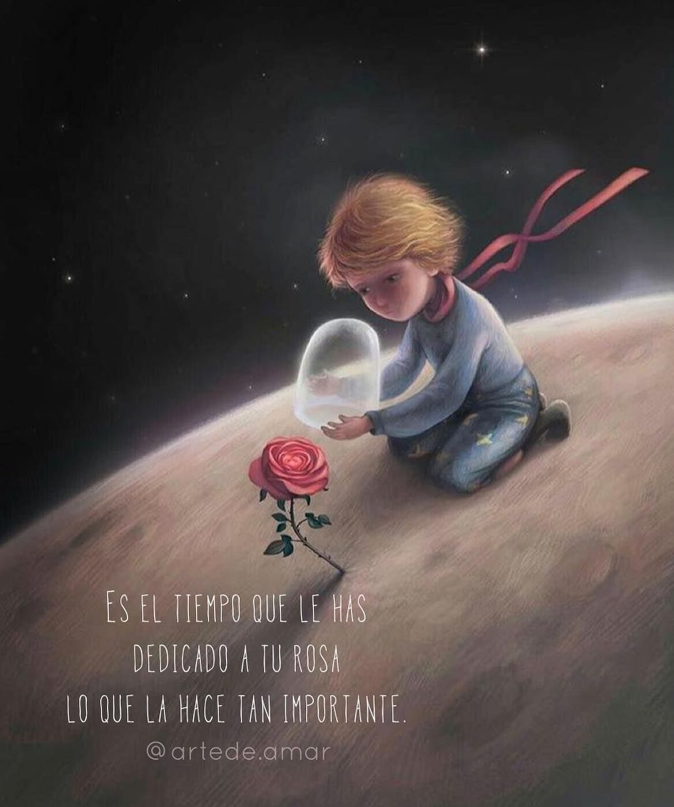
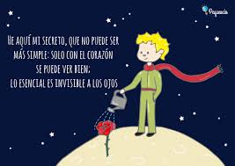
El Principito
Antoine de Saint-Exupéry
1943
El Principito

